Slide 1
Perangkat Keras Jaringan Komputer

Slide 2
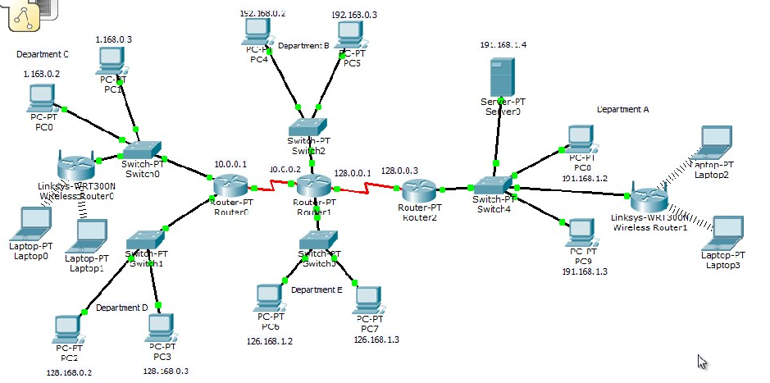

Slide 3
Perangkat Keras Jaringan Komputer
Perangkat keras yang dibutuhkan untuk membangun sebuah jaringan komputer yaitu : Komputer, Card Network, Bridges, Router, Switch, Repeater ,Modem , Hub dan lainnya yang dibutuhkan untuk process transformasi data didalam jaringan.

Slide 4
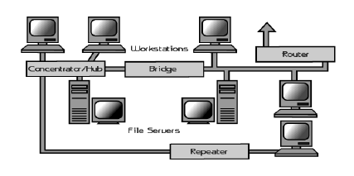
PERANGKAT YANG DIBUTUHKAN

Slide 5
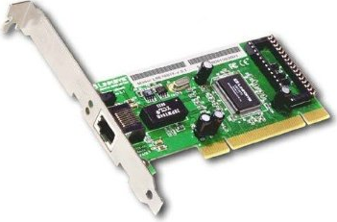
NIC
NIC atau Kartu jaringan adalah sebuah kartu yang berfungsi sebagai jembatan dari komputer ke sebuah jaringan komputer. Jenis NIC yang beredar, terbagi menjadi dua jenis, yakni NIC yang bersifat fisik, dan NIC yang bersifat logis

Slide 6
NIC
Contoh
NIC yang bersifat fisik adalah NIC Ethernet, Token Ring, dan lainnya; NIC yang bersifat logis adalah loopback adapter dan Dial-up Adapter.
Setiap jenis NIC diberi nomor alamat yang disebut sebagai MAC address, yang dapat bersifat statis atau dapat diubah oleh pengguna.

Slide 7
MODEM
Modem berasal dari singkatan Modulator Demodulator. Modulator merupakan bagian yang mengubah sinyal informasi ke dalam sinyal pembawa dan siap untuk dikirimkan, sedangkan Demodulator adalah bagian yang memisahkan sinyal informasi dari sinyal pembawa yang diterima sehingga informasi tersebut dapat diterima dengan baik.

Slide 8
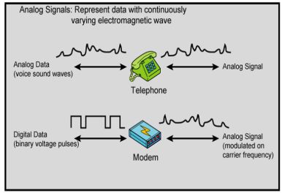
MODEM

Slide 9
ROUTER
Router, digunakan untuk menyambung 2 jaringan atau lebih yang berbeda. Sebagai contohnya, untuk menyambungkan antara LAN dengan Internet diperlukan adanya router sebagai jembatan dari 2 jaringan tersebut. Bisa juga untuk menyambung antara LAN yang berbeda subnet.

Slide 10
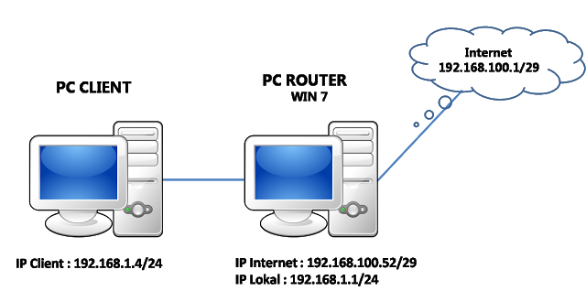
ROUTER
PC Router
Dedicated Router

Slide 11
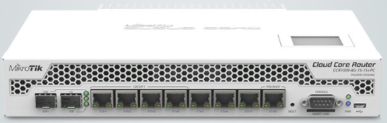
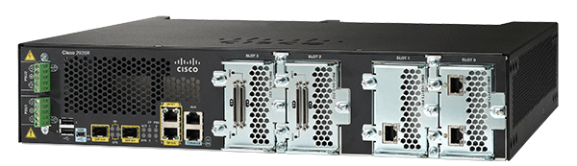
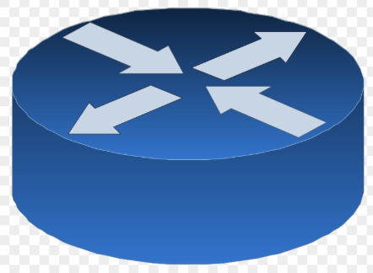
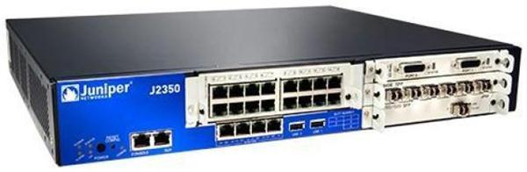
ROUTER
Dedicated Router
Mikrotik
Cisco
Juniper

Slide 12
SWITCH
Biasanya switch banyak digunakan untuk jaringan LAN. Sebagai penghubung antara komputer. Switch ada yang menggunakan kabel, ada yang tanpa kabel atau wireless.

Slide 13
REPEATER
Digunakan untuk penguat sinyal pada jaringan komputer

Slide 14
BRIDGE
Adalah sebuah perangkat yang membagi satu buah jaringan kedalam dua buah jaringan, ini digunakan untuk mendapatkan jaringan yang efisien, dimana kadang pertumbuhan network sangat cepat makanya di perlukan jembatan untuk itu.

Slide 15
HUB
Sebuah Konsentrator/Hub adalah sebuah perangkat yang menyatukan kabel-kabel network dari tiap-tiap workstation, server atau perangkat lain. Hub mempunyai banyak slot concentrator yang mana dapat dipasang menurut nomor port
dari card yang dituju.

Slide 16
Topologi Jaringan Komputer
Meilina Hasanah, S.T.

Slide 17
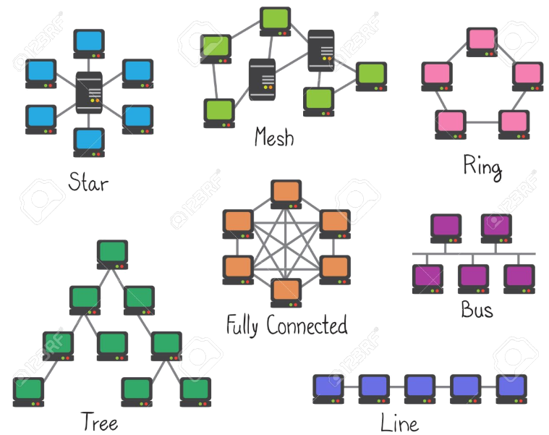
Macam Topologi Jaringan

Slide 18
Topologi Bus
Pada topologi bus dua ujung jaringan harus diakhiri dengan sebuah terminator.
Keunggulan topologi Bus adalah pengembangan jaringan atau penambahan workstation baru dapat dilakukan dengan mudah tanpa mengganggu workstation lain.
Kelemahan dari topologi ini adalah bila terdapat gangguan di sepanjang kabel pusat maka keseluruhan jaringan akan mengalami gangguan.

Slide 19
Topologi Ring
Topologi cincin adalah topologi jaringan berbentuk rangkaian titik yang masing-masing terhubung ke dua titik lainnya, sedemikian sehingga membentuk jalur melingkar membentuk cincin
Kelebihan : Hemat kabel , Tidak akan terjadi tabrakan pengiriman data (collision), karena pada satu waktu hanya satu node yang dapat mengirimkan data.

Slide 20
Topologi Ring (lanjutan…)
Kelemahan : Peka kesalahan, sehingga jika terdapat gangguan di suatu node mengakibatkan terganggunya seluruh jaringan., Pengembangan jaringan lebih kaku

Slide 21
Topologi Star
Topologi bintang merupakan bentuk topologi jaringan yang berupa konvergensi dari node tengah ke setiap node atau pengguna. Topologi jaringan bintang termasuk topologi jaringan dengan biaya menengah.
Kelebihan: Tingkat keamanan termasuk tinggi, tahan terhadap lalu lintas jaringan yang sibuk.
Kekurangan: Perlunya disiapkan node tengah cadangan.

Slide 22
Topologi Tree
Pada jaringan pohon, terdapat beberapa tingkatan simpul (node). Pusat atau simpul yang lebih tinggi tingkatannya, dapat mengatur simpul lain yang lebih rendah tingkatannya
Keungguluan : dapat terbentuknya suatu kelompok yang dibutuhkan pada setiap saat
Kelemahan : apabila simpul yang lebih tinggi kemudian tidak berfungsi, maka kelompok lainnya yang berada dibawahnya akhirnya juga menjadi tidak efektif.

Slide 23
Jaringan Komputer
Berdasarkan kriterianya, jaringan komputer dibedakan menjadi 4 yaitu:
Berdasarkan distribusi sumber informasi/data
Berdasarkan jangkauan geografis.
Berdasarkan peranan dan hubungan tiap komputer dalam memproses data.
Berdasarkan media transmisi data

Slide 24
Berdasarkan distribusi sumber informasi/data
Jaringan terpusat
Jaringan ini terdiri dari komputer klient dan server yang mana komputer klient yang berfungsi sebagai perantara untuk mengakses sumber informasi/data yang berasal dari satu komputer server
Jaringan terdistribusi
Merupakan perpaduan beberapa jaringan terpusat sehingga terdapat beberapa komputer server yang saling berhubungan dengan klient membentuk sistem jaringan tertentu.

Slide 25
Berdasarkan jangkauan geografis dibedakan menjadi:
Jaringan LAN
merupakan jaringan yang menghubungkan 2 komputer atau lebih dalam cakupan seperti laboratorium, kantor, serta dalam 1 warnet.
Jaringan MAN
Merupakan jaringan yang mencakup satu kota besar beserta daerah setempat. Contohnya jaringan telepon lokal, sistem telepon seluler, serta jaringan relay beberapa ISP internet.
Jaringan WAN
Merupakan jaringan dengan cakupan seluruh dunia. Contohnya jaringan PT Telkom, PT. Indosat, serta jaringan GSM Seluler seperti Satelindo, Telkomsel, dan masih banyak lagi.

Slide 26
Berdasarkan peranan dan hubungan tiap komputer dalam memproses data.
Jaringan Client-Server
Pada jaringan ini terdapat 1 atau beberapa komputer server dan komputer client. Komputer yang akan menjadi komputer server maupun menjadi komputer client dan diubah-ubah melalui software jaringan pada protokolnya.
Jaringan Peer-to-peer
Pada jaringan ini tidak ada komputer client maupun komputer server karena semua komputer dapat melakukan pengiriman maupun penerimaan informasi sehingga semua komputer berfungsi sebagai client sekaligus sebagai server.

Slide 27
Berdasarkan media transmisi data
Jaringan Berkabel (Wired Network)
Pada jaringan ini, untuk menghubungkan satu komputer dengan komputer lain diperlukan penghubung berupa kabel jaringan. Kabel jaringan berfungsi dalam mengirim informasi dalam bentuk sinyal listrik antar komputer jaringan.
Jaringan Nirkabel(WI-FI)
Merupakan jaringan dengan medium berupa gelombang elektromagnetik. Pada jaringan ini tidak diperlukan kabel untuk menghubungkan antar komputer karena menggunakan gelombang elektromagnetik yang akan mengirimkan sinyal informasi antar komputer jaringan.

